Slide 1
Sistema de gerenciamento de banco de dados
Identificar os sistemas de gerenciamento de banco de dados (SGBD).
Criar dicionário de dados.
Diferenciar os sistemas de gerenciamento de banco de dados.

Slide 2
Introdução
Veremos sobre:
  Aprender a identificar e reconhecer os diversos tipos de SGBD;
  Para que serve um dicionário de dados e como cria-lo;
  Aprender a diferenciar os sistemas de gerenciamento de banco de dados.

Slide 3
Os sistemas de gerenciamento de banco de dados (SGBDs)
Para ter acesso a um banco de dados, é necessário utilizar um sistema de gerenciamento de banco de dados.
Segundo Korth, Silberchatz e Sudarshan (2012), o banco de dados é uma coleção de informações sobre um domínio especifico.
Outra definição foi feita por Macêdo (2012), que define o SGBD como uma coleção de programas que permitem ao usuário: definir, construir e manipular base de dados.

Slide 4
Os sistemas de gerenciamento de banco de dados (SGBDs)
Para facilitar, podemos definir o banco de dados como uma parte que representa dados salvos, e o SGBD é a ferramenta que usamos para salvar, editar, deletar e disponibilizar os dados através de uma aplicação sempre que o usuário solicitar.

Slide 5
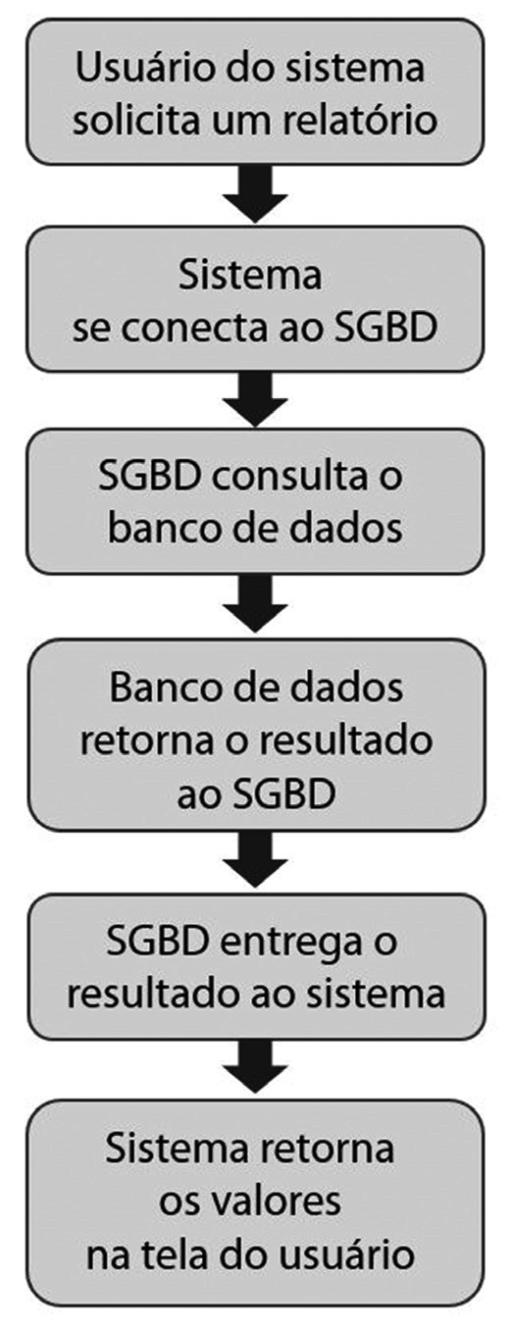
Os sistemas de gerenciamento de banco de dados (SGBDs)
Na figura, vemos um fluxo de trabalho baseado em um relatório solicitado pelo usuário em um sistema qualquer, em que as etapas são apresentadas na tela do sistema.
Veja que o fluxo de trabalho é dividido entre degraus até chegar a informação: sistema, SGBD e o dado necessário dentro do banco de dados.
O sistema não acessa os dados diretamente, mas ele solicita o SGBD que acesse e retorne os dados.
Figura 1.
Fluxo de trabalho.

Slide 6
Os sistemas de gerenciamento de banco de dados (SGBDs)
É necessário realizar essa solicitação complexa de um sistema para um SGBD porque a lógica, embora complexa, é mais fácil.
Antigamente, uma aplicação deveria fazer essa solicitação diretamente no banco de dados, mas apresentavam muitos erros, além de ser muito mais complexo de desenvolver.
Para evitar o trabalho em dobro, diversos erros e correções, a lógica de sistema para SGBD é a implementação mais aceitável.

Slide 7
Os sistemas de gerenciamento de banco de dados (SGBDs)
O propósito do SGBDs é gerenciar e manipular os dados e as variáveis dos bancos de dados, visando o objeto do desenvolvedor de entregar valores.
Segundo Macêdo (2012), para garantir que o SGBD esteja cumprindo o seu papel, é importante que atenda as seguintes características básicas:
  controle de redundância;
  compartilhamento de dados;
  controle de acesso;
  interfaceamento;
  esquematização;
  Controle de integridade;
  backups.

Slide 8
Os sistemas de gerenciamento de banco de dados (SGBDs)
CONTROLE DE REDUNDÂNCIAS
Os valores em um banco são armazenados em um local, evitando inconsistências devido a valores diferentes.
Em caso de dados duplicados no SGBD, isso somente ocorrerá após o banco de dados principal ter salvo totalmente os dados.
Imagine que uma planilha é enviada por e-mail para várias pessoas e cada uma delas
faz a edição conforme sua necessidade. Não será mais possível saber quais são os
valores corretos de cada campo, pois não existe um ponto único de guarda.

Slide 9
Os sistemas de gerenciamento de banco de dados (SGBDs)
COMPARTILHAMENTO DE DADOS
O SGBD deve garantir que a concorrência pelo mesmo valor ocorra sem problemas.
Vários acessos a um mesmo valor e ao mesmo tempo devem retornar igualmente
para todos, sem problemas de valores travados ou ocupados

Slide 10
Os sistemas de gerenciamento de banco de dados (SGBDs)
CONTROLE DE ACESSO
O SGBD deve garantir o controle de acesso do banco de dados.
Para ter controle de acesso, o SGBD utiliza a relação de usuários e permissões.
Usuário administrador: que possui todos os privilégios; usuário: somente para leitura;
usuário: somente para leitura e escrita, etc.

Slide 11
Os sistemas de gerenciamento de banco de dados (SGBDs)
INTERFACEAMENTO
O SGBD deve garantir o controle de acesso do banco de dados.
Para ter controle de acesso, o SGBD utiliza a relação de usuários e permissões.
Consulta por meio de linguagem SQL, interface gráfica, etc.

Slide 12
Os sistemas de gerenciamento de banco de dados (SGBDs)
ESQUEMATIZAÇÃO
A existência de uma forma de relacionamento dos dados, presentes nas mais diversas tabelas, deve ser clara e precisa
Chave privada ou estrangeira.

Slide 13
Os sistemas de gerenciamento de banco de dados (SGBDs)
CONTROLE DE INTEGRIDADE
Um SGBD deve impedir o comprometimento do banco de dados.
A atividade de leitura, escrita, edição, deleção deve ser 100 concluída ou excluída. Não é possível fazer manipulação de dados de forma incompleta ou quase completa.
Tentativa de gravar um valor do tipo varchar em um campo do tipo numérico resultará em erro e não procedimento.

Slide 14
Os sistemas de gerenciamento de banco de dados (SGBDs)
BACKUPS
Um SGBD deve ser autônomo e conseguir recuperar as informações em caso de falhas de software.
Ao salvar um determinado valor, o servidor do banco de dados sofre algum problema e reinicia. Quando o SGBD reiniciar, ele destacará aquela transação, retomando seu estado anterior.

Slide 15
Os sistemas de gerenciamento de banco de dados (SGBDs)
DICIONÁRIO DE DADOS
Para padronizar as informações no banco de dados, usamos o dicionário de dados, abordado na aula passada (apostila e slide).
Para relembrar, o dicionário realiza a padronização básica, para que os dados estejam organizados mesmo com uma demanda de informação cada vez maior. Quanto mais informação, mais as coisas podem sair do padrão.

Slide 16
Os sistemas de gerenciamento de banco de dados (SGBDs)
DICIONÁRIO DE DADOS
Exemplo: imagine que, em uma tabela TB_VENDAS exista o campo DATA_VENDA; essa coluna recebe o tipo “dd/mm/aaaa hh:mm:ss”.
A tabela foi criada dessa forma os desenvolvedores devem usar esse padrão de data e hora.
Agora imagine que, depois de uma atualização, o padrão da coluna muda para “aaaa/dd/mm hh:mm”.
Se atualizações assim forem realizadas em uma tabela de cada banco, o banco já não fica mais o padrão que foi determinado.

Slide 17
Os sistemas de gerenciamento de banco de dados (SGBDs)
DICIONÁRIO DE DADOS
Todas as tabelas do sistema devem obedecer as regras do dicionário de dados.
O dicionário deve ter regras e valores para cada campo as tabelas, mas em alguns casos é natural não haver padrão para as opções de caracteres.
Na imagem, podemos ver uma série de símbolos que podem nos ajudar:
Quadro 1.
Operadores no dicionário de dados
Símbolo
Significado
=
é composto de
()
opcional
{}
cavalar
[]
escolha entre uma das alternativas
**
comentário
@
chave
/
separa opções alternativas
Fonte:
Dicionário de Dados (2017, documento on-line).

Slide 18
Os sistemas de gerenciamento de banco de dados (SGBDs)
OS DIFERENTES SISTEMAS DE GERENCIAMENTO BANCO DE DADOS
Os SGBD garantem a base a administração e manipulação de dados estruturada, independente de qual SGBD você use.
Ao escolher um SGBD pense bem em qual é a finalidade: quais os dados que serão armazenados, a necessidade de mercado, etc.
Se a sua aplicação for web, com acessos moderados e tamanho de pequeno a médio, uma sugestão é usar o MySQL, MariaDB ou PostgreSQL.
Se a sua necessidade suportar uma aplicação de grande porte, com acessos simultâneos, cruzamento de dados intenso e diversos perfis, talvez deseje usar o Oracle ou SQL Server.
Se você precisa de performance, uma sugestão é usar um banco de dados NoSQL: o MongoDB.

Slide 19
Os sistemas de gerenciamento de banco de dados (SGBDs)
SINTAXE
Veja as diferentes sintaxes para exibir e selecionar uma databases e suas tabelas em diversos SGBD.
SGBD | Exibir databases | Selecionar database | Exibir tabelas
MySQL / MariaDB | Show database | Use nomeDataBase; | Show tables;
Oracle | Select Name from v$database; | Connect nomeDataBase; | Select nome_tabela from user_table;
SQL Server | Select [name] from master.dbo. sysdatabase; | Use nomeDataBase; | Select * from sys.Tables;
PostgreSQL | \list | \connect nomeDataBase; | \dt

